Slide 1
tc mİllİ eğİtİm bakanliği
Görsel sanatlar öğretim programı

Slide 2
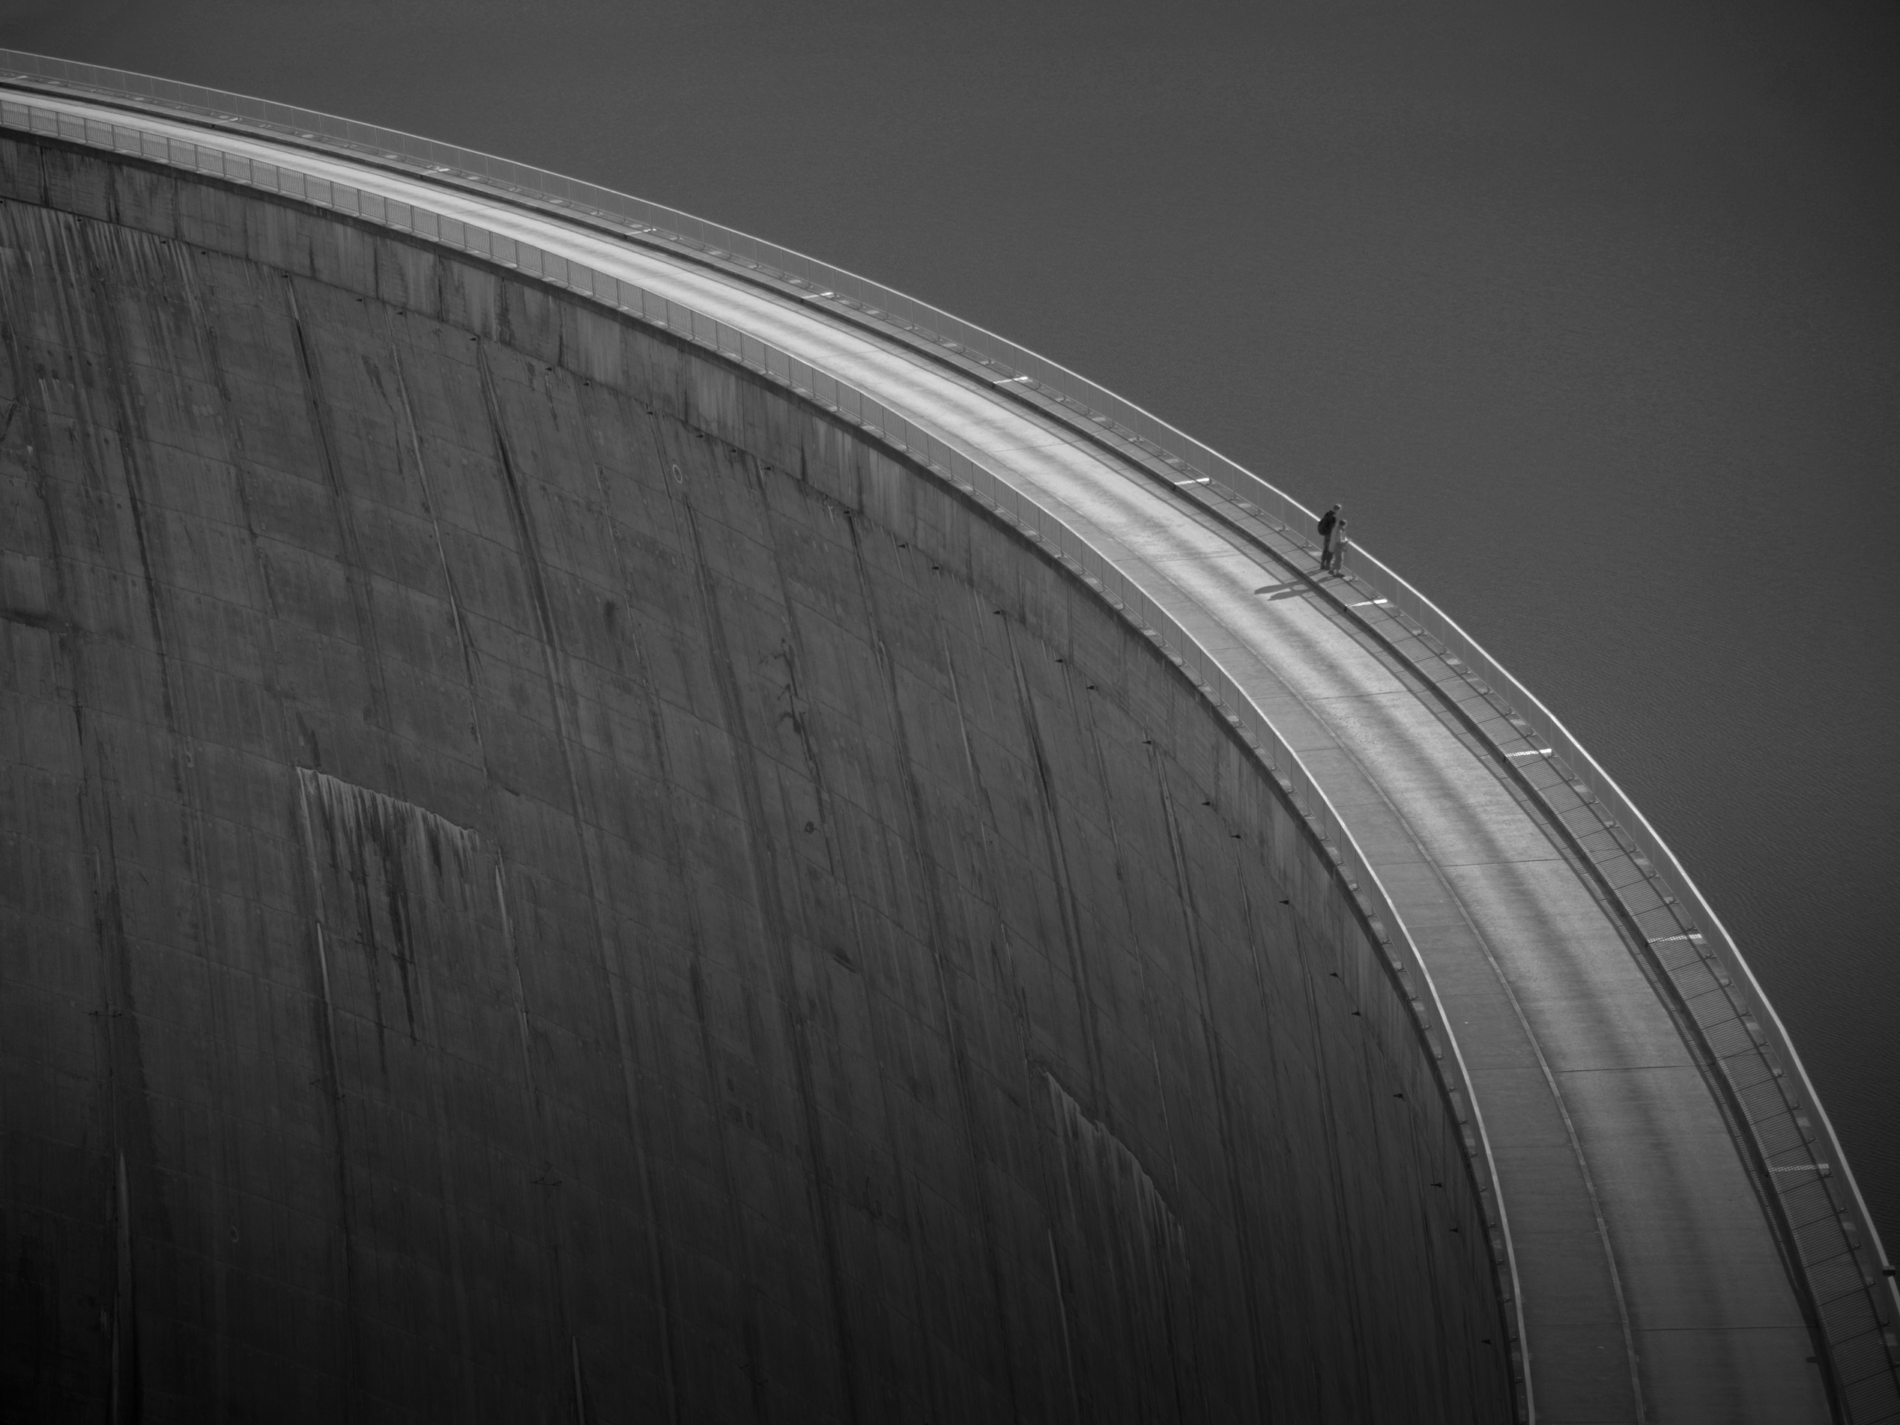
2017 yeniden düzenlenen program
ilkokul 1.2.3.4. sInIflar

Slide 3
görsel sanatlar öğretİm programi
öğretim programinin temel felsefesi(özet)
Türkiye Yeterlilik Çerçevesi kapsamında (2/1/2016 tarih ve 29581 Sayılı Resmi Gazete)
Görsel Sanatlar,
Bireyin yaşadığı bir toplumda kendini farklı biçimlerde ifade etmesini ve duygu birliği kurmasını sağlayan, yaratıcılığını ortaya çıkaran, ince kas gelişimine katkı sağlayan, estetik bilincini ortaya koyan, kültürel mirasına değer vermeyi öğreten aynı zamanda başka kültürleri de tanıyan ve saygı duymayı başarabilen, hayata hazır, sağlıklı ve mutlu bireyler olarak yetişmelerini sağlayan; tarihimizi, kültürümüzü ve değerlerimizi anlamamıza yardımcı olan bir araçtır.

Slide 4
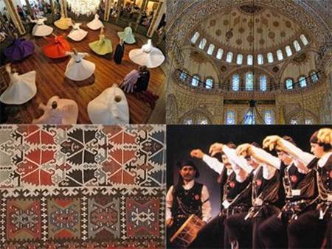
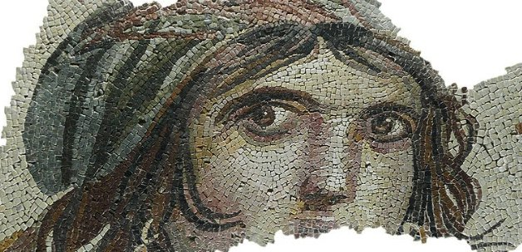
görsel sanatlar öğretİm programI
öğretİm programInIn genel amaçlarI
Türk eğitiminin temel beceri ve felsefelerine ,
Görsel okur-yazarlığına ; algı ve estetik bilincine
Görsel sanatlar alanındaki temel kavram ve uygulamalar konusunda bilgi beceri ve anlayışına sahip
Görsel sanatlar ile ilgili tartışmalara katılabilen, sorgulayan, araştıran
Kendi kültürüne ve diğer kültürlere ait kültürel mirasın değerini anlayan ve koruyan,

Slide 5
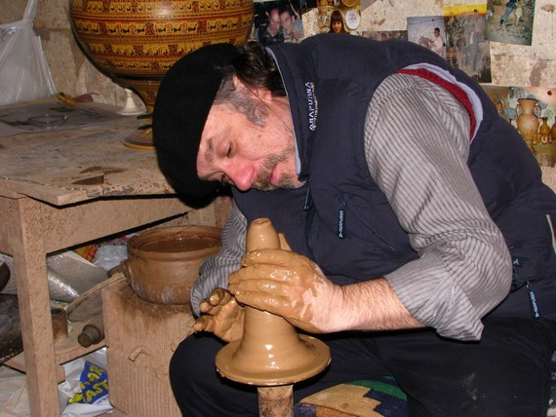
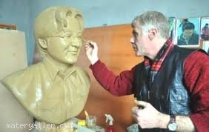
görsel sanatlar öğretİm programI
öğretİm programinin genel amaçlari
Görsel sanat çalışmalarında bilgi, malzeme, beceri, teknik ve teknolojiyi güvenli şekilde kullanarak düşüncelerini ifade eden,
Görsel sanatları diğer disiplinlerle ilişkilendiren,
Sanat alanında etik davranış gösteren,
Sanat alanıyla ilgili meslekleri inceleyen,

Slide 6
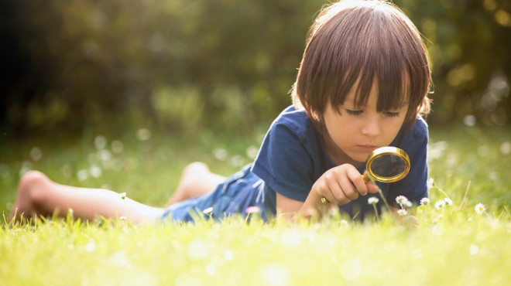
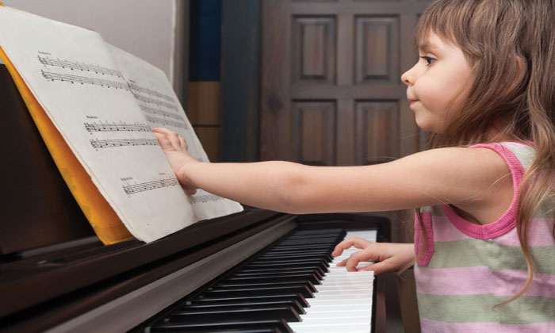
Çevresini araştıran
Eleştiren, düşünebilen
Cesur olan,
Grup çalışmasına yatkın
Öğrendiği bilgi ve becerileri gerçek yaşamında kullanabilen,
Her bireyin farklı meziyetlere sahip olabileceğini kabul edebilen

Slide 7
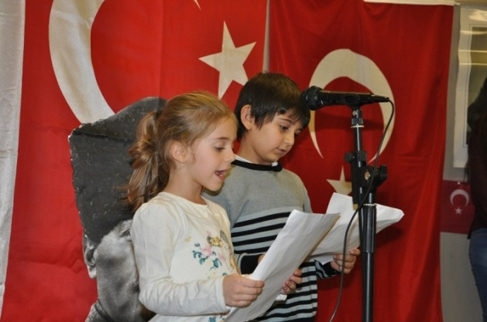
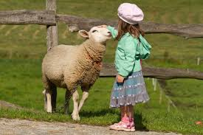
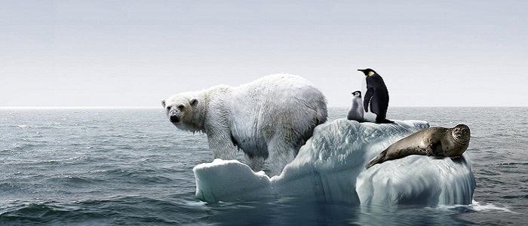
İnsani, toplumsal, ahlaki ve vatandaşlık değerlerine sahip,
Türkçeyi doğru ve etkin kullanabilen ,bireyler yetiştirmek
Ayrıca güncel konularda farkındalık yaratarak dikkati çekmek, görsel sanatlar eğitimi ile mümkün olmaktadır.

Slide 8
görsel sanatlar öğretim programI
Görsel Sanatlar Dersi Öğretim Programı’nda Öğrenme Nasıl Gerçekleşir?
Öğrencinin derse aktif olarak katılması,
Sorgulayıp araştırması ,
Müze, ören yerleri vb. ortamlarda inceleme, gözlem yapması,
Diğer derslerle ilişkilendirme yapması,
Oyun oynaması ve eleştirel düşünmesi,
Gruplarla birlikte veya bireysel uygulama çalışması yapabilmesi ,
Çevre ile etkileşim içinde olması ,
Sosyal gelişimini destekleyecek deneyimler yaşaması ile gerçekleşebilir.

Slide 9
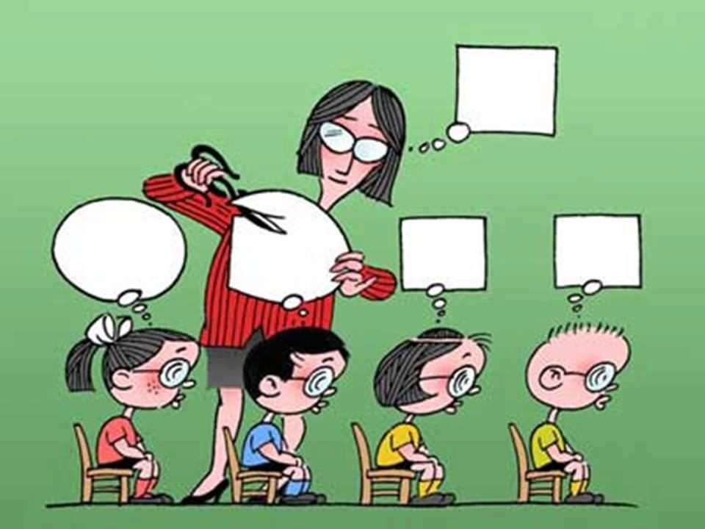
görsel sanatlar öğretim programi
Bİlgİ edİnme ve becerİ gelİştİrme nasil olmalidir?
Her şeyden önce öğretmenin, öğrencilerin, bilgi ve beceri düzeyi ile beklentilerini dikkate alarak bireysel ihtiyaçlarının ve öğrenme stillerinin birbirlerinden farklı olduğu gerçeğinden yola çıkarak öğretim yaklaşımlarını çeşitlendirmesi gerekmektedir..

Slide 10
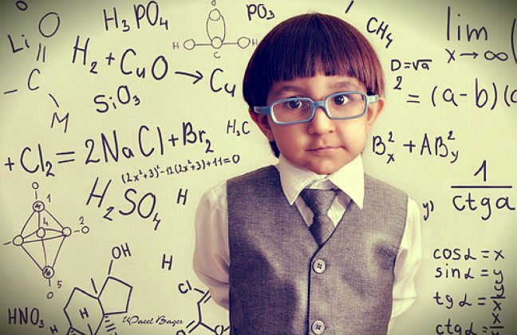
görsel sanatlar öğretim programi
Özel öğrenme ihtiyacı olan öğrenciler için Görsel Sanatlar Dersi Öğretim Programı temel alınarak “Bireyselleştirilmiş Eğitim Programı (BEP)”hazırlanmalı ve uygulanmalıdır.

Slide 11
görsel sanatlar öğretim programı
öğretİm programinda rehberlİk
Görsel Sanatlar Dersi Öğretim Programı;
Okula ve çevreye uyum,
Kendini kabul,
Kişiler arası ilişkiler,
Eğitsel başarı,
Eğitsel ve mesleki gelişim,
Güvenli ve sağlıklı yaşam,
Toplum ve ailede yeterli olma boyutlarını kapsayacak bir anlayışa sahiptir.

Slide 12
görsel sanatlar öğretİm programI
Öğretİm programInda ölçme ve değerlendİrme yaklaşImI
Öğrenme öğretme süreci ile ölçme ve değerlendirme uygulamalarının eş güdümlü ve birbirini destekler nitelikte, süreç odaklı değerlendirilme yapılması önemlidir.
Görsel sanat çalışmalarında farklı tekniklerin bir arada kullanılıyor olması yapılan her çalışmanın uygun ölçeklerle değerlendirilmesini gerektirir. Bunun için ürünlerin her biri için dereceli puanlama anahtarı kullanılarak öğretmen hem de öğrenci değerlendirmelerinin yapılması sağlanmalıdır.

Slide 13
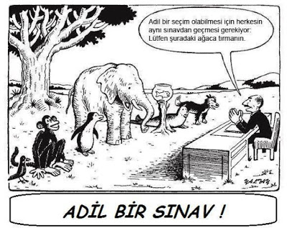
görsel sanatlar öğretİm programI
Öz değerlendirme, akran değerlendirme ve grup değerlendirmelerinin verimli bir şekilde gerçekleştirilebilmesi üç aşamada uygulanmalıdır. Öğrenci ilk aşamada sözel, ikinci aşamada yazılı olarak kendi öğrenme sürecine, performansına, ürününe yönelik değerlendirmelerde bulunmalıdır. Üçüncü aşamada ise dereceli puanlama anahtarı, öz değerlendirme formları, dereceleme ölçekleri gibi çeşitli araçlar kullanılarak puanlamalar yapılabilir. Bu aşamaların sırasıyla uygulanmasına dikkat edilmelidir. Ayrıca açık uçlu sorularla da değerlendirme yapmak yararlı olacaktır.

Slide 14
görsel sanatlar öğretİm programI
öğretİm programinin uygulanmasinda dİkkat edİlecek hususlar
1.Program, ilkokul sınıftan ortaokul 8. sınıfa kadar bütünlük anlayışı içerisinde tasarlandığı için uygulamada buna dikkat edilmelidir.
2.Her sınıf düzeyinde verilen kazanımlar belli bir sıralama yerine karışık biçimde de ele alınabilir. Önemli olan kazanımların tamamının eğitim-öğretim yılı sonuna kadar gerçekleştirilmesinin sağlanmasıdır.
3.Öğrencilerin programda yer alan kazanımları elde edebilmesi için diğer derslerle iş birliği yapılmalıdır.(Disiplinler arası geçiş)

Slide 15
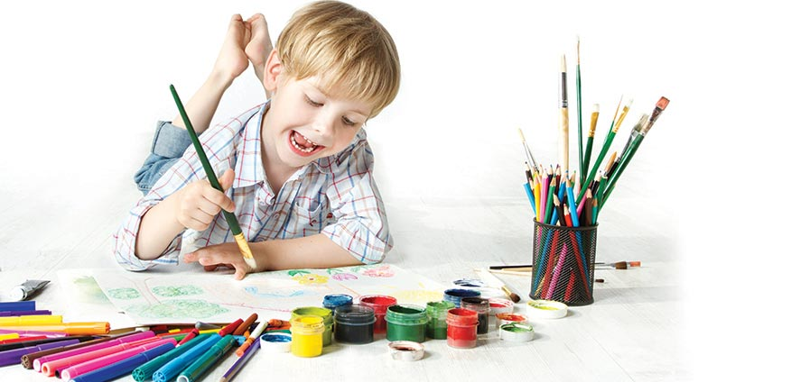
görsel sanatlar öğretİm programi
4.Ders öncesi öğretmen ön hazırlık yapmalı ve öğrencileri sanata duyarlı bireyler olarak yetiştirmeli . Gözleme dayalı çalışmalarda öğrenciden gözlem yaptığı nesneyi birebir benzetmesi beklenmemelidir.( 6)
5.Programdaki kazanımlar öncelikle yerelden evrensele olmalıdır.
6.Görsel sanatlar dersinde kullanılan öğretim materyallerinin etik değerlere ve öğrencilerin gelişim özelliklerine uygun olmasına dikkat edilmelidir.

Slide 16
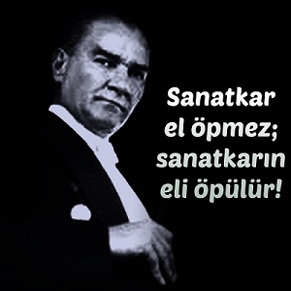
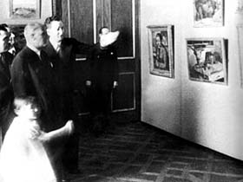
görsel sanatlar öğretİm programi
7.Bilgilerin sadece ezbere dayalı olarak elde edilmesinden kaçınılmalıdır.(drama,örnek olay,vb.
8.Öğretmen yetenekli öğrencileri keşfetmeli ve onları yönlendirebilmelidir.
9.Öğrencinin kendi duygu ve düşüncelerini, hem yazılı hem sözel olarak ifade edebilmeleri sağlanmalıdır.
10-Programın sanatın değerini anlama üzerine vurgu yapan kazanımlarında Atatürk’ün “Sanatsız kalan bir milletin hayat damarlarından biri kopmuş demektir.” sözü ile kültürel miras, sanat eleştirisi ve estetik temel öğrenme alanları arasında bağlantı kurulmalıdır.

Slide 17
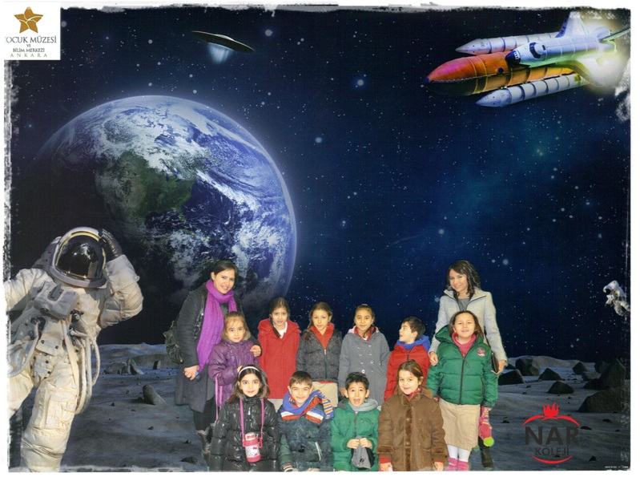
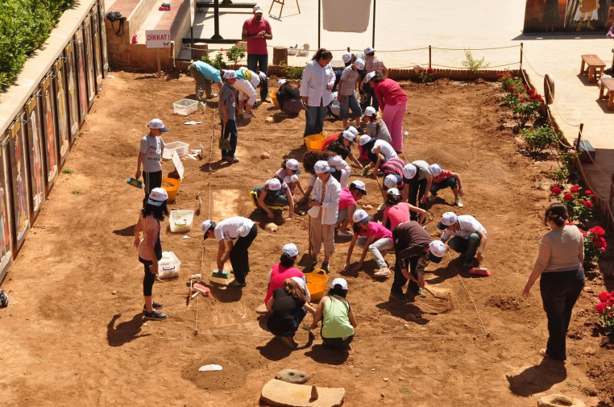
görsel sanatlar öğretİm programi
12.Programın öğrenme alanı olan kültürel miras ile ilgili konular, müze eğitimi ve sanat tarihi ile ilişkilendirilmelidir.
13.Müze, ören yeri, sanat atölyesi gibi yerlere planlı ziyaretler yapılmalıdır.(1)
14.Öğretmen dersi işlerken okulun imkânlarına göre çeşitli teknolojik ürün ve yöntemlerden yararlanmalıdır
15.Dersler çocuğun çevresinde gördüğü güncel olaylarla ilişkilendirilmelidir. (Önceki Programda dersler günlük olaylarla ilişkilendirilir.)(2)

Slide 18
görsel sanatlar öğretİm programi
16.Öğretmen, programın uygulanması ile ilgili açıklamalara dikkat ederek uygulamanın ötesine geçebilmelidir. (öğrencilerin bireysel farklılıkları, fiziki şartla vb.)
17.Öğretmen başta Türk sanatı olmak üzere farklı dönemlerin özelliklerini, önemli sanatçılarını ve sanat eserlerinden örnekleri bir bütünlük içerisinde gösteren sanat tarihi şeridi oluşturmalı, bunu bir öğretim materyali olarak kullanmalıdır.
18.Öğretmen dersin işlenişinde öğrencilerin hem Türkçe hem de yabancı dil becerisini geliştirecek uygulamalara yer vermelidir.
19.Öğretmen değerler eğitimi, kavramları ve uygulamaları konusunda yeterli bilgiye sahip olmalıdır.
20.Programda yer alan değerlerin, açık veya örtük bir şekilde kazanımların içeriğine göre, öğrenciler tarafından benimsenmesi sağlanmalıdır.

Slide 19
görsel sanatlar öğretİm programi
öğretim programinin yapisinda ne değİştİ?
Program, yine üç temel öğrenme alanı üzerine odaklanmıştır. Bu anlamda esas alınan öğrenme alanları:
Önceki Program Yeni Program
1.Görsel Sanatlarda Biçimlendirme 1. Görsel İletişim ve Biçimlendirme,
2.Görsel Sanat Kültürü 2.Kültürel Miras,
3.Müze Bilinci 3. Sanat Eleştirisi ve Estetik

Slide 20
GÖRSEL SANATLAR ÖĞRETİM PROGRAMI
ÇIKARILANLAR:
3. sınıf kazanımlarından bir,4. sınıf kazanımlarından da iki kazanım çıkarılmıştır
EKLENENLER:
Farklı toplum ve kültürlerde ortaya konulan sanat eserlerini ve sanatçıları inceleme. (Kül. Mirs.)
Türk kültüründe yardımlaşma amaçlı inşa edilen eserleri (sebil, darüşşifa, imarethane, kervansaray vb.) inceleme.(Kül. Mirs.)
Sanata ve sanatçıya saygı duymayı öğrenme(Sanat Eleş. ve Est.)

Slide 21
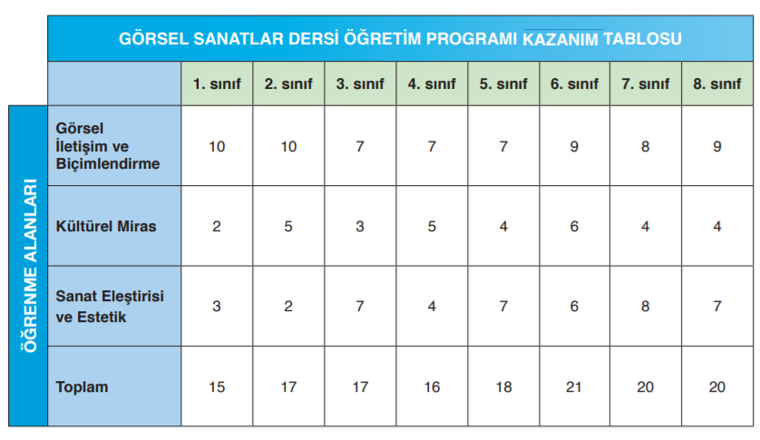
görsel sanatlar öğretİm programi
görsel sanatlar dersİ öğretİm programi kazanim tablosu

Slide 22
GÖRSEL SANATLAR ÖĞRTİM PROGRAMI
1. SINIF KAZANIM VE AÇIKLAMALAR
Birinci sınıfta öğrencilerin, duygu ve düşüncelerini görsel sanatlar yoluyla nasıl ifade edilebildiğini öğrenmeleri üzerinde durulur. Öğrencilere yaptıkları görsel sanat çalışmasının değerli olduğu fark ettirilir. Öğrencilerin çalışmalarını ortaya koyarken hikâyelerden, oyunlardan, olaylardan ve yaratıcı üretim araçlarından yararlanmaları sağlanır.

Slide 23
görsel sanatlar öğretİm programi
2. sinif kazanim ve açiklamalar
Öğrencilerin ikinci sınıf görsel sanatlar dersinde deneyimlerinden, okul ile yakın çevresinden, Türk kültüründen ve farklı kültürlerden esinlenerek yeni fikirler oluşturmaları üzerinde durulur. Bu fikirlerini uygulamaya yansıtırken sanat malzemelerini ve tekniklerini kullanmaları sağlanır.

Slide 24
görsel sanatlar öğretİm programi
3. sinif kazanim ve açiklamlar
Öğrencilerin üçüncü sınıf görsel sanatlar dersinde sorgulama yoluyla öğrenmeleri üzerine yoğunlaşılır. Öğrencilerin görsel sanat çalışmasını oluşturma sürecinde fikir üretmeleri, uygulama ve değerlendirme yapmaları sağlanır. Öğrencilerin farklı kültürlerdeki sanat ile mimari örneklerini incelemeleri üzerinde durulur..

Slide 25
görsel sanatlar öğretİm programi
4.sinif kazanim ve açiklamalari
Dördüncü sınıf görsel sanatlar dersinde sanata karşı duyarlı olmayı sağlamanın yanı sıra sanat elemanları ve tasarım ilkeleri üzerinde durulur. Öğrencilerin kendi görsel sanat çalışmalarındaki düşüncelerini, bu düşüncelerini ortaya koyarken kullandığı materyalleri ve çalışmasının ana fikrini açıklamaları sağlanır. Öğrencilerin geçmiş dönemlerde yapılmış olan sanat eserlerinin günümüz kültürüne etkisini incelemeleri üzerine yoğunlaşılır.

Slide 26
TEŞEKKÜRLER

